Slide 1
质谱法
（Mass Spectrometry, MS）
概 述
Generalization
质谱法是在高真空条件下，利用高速电子束使样品分子电离，将分解出的阳离子加速导入质量分析器中，然后按质荷比(m/z)大小顺序进行分离并被检测而记录下来，即得到所谓的质谱图。
根据质谱图峰的位置，可以进行定性和结构分析；根据峰的强度可以进行定量分析。

Slide 2
质谱法的发展概况
质谱法是一种古老的仪器分析方法，早期质谱法的最重要贡献是发现非放射性同位素。 1912年Thomson 研制了世界上第一台质谱仪，1913年他报道气态元素Ne有两种同位素：
²⁰Ne, ²²Ne
第一次世界大战后，质谱法及仪器有了进一步的提高，特别是Aston因用质谱法发现同位素并将质谱法应用于定量分析而于1922年获得诺贝尔奖;
二十世纪三十年代，离子光学理论的发展，促进了质谱学的发展，开始出现了诸如双聚焦质量分析器的高灵敏度、高分辨率的仪器;
1942年出现了第一台用于石油分析的商品化仪器，质谱法的应用得到突破性的发展，它在石油工业、原子能工业方面得到较多的应用;
二十世纪六十年代以后，质谱法在有机化学和生物化学中得到广泛的应用。
Notes:
质谱法是一种古老的仪器分析方法，早期质谱法的最重要贡献是发现非放射性同位素。
1912年Thomson J J研制了世界上第一台质谱仪；1913年他报道了关于气态元素Ne的第一个研究成果，证明了该元素有 Ne 、 两种同位素。

Slide 3
质谱法的特点
分析速度快，样品用量少，灵敏度高，重现性好。由于质谱法的独特的电离过程及分离方式，从中获得的信息是具有化学本性，直接与其结构相关的，可以用它来阐明各种物质的分子结构。质谱法尤其适合于研究有机化合物结构、生物大分子的分子量测定以及同位素的测定；
质谱法要求用纯样品测定；可与分离能力强的气相色谱或液相色谱联用，使质谱法应用更广泛。
质谱仪器较为精密，价格较贵，工作环境要求较高，给普及带来一定的限制。

Slide 4
本章导读
1.质谱仪类型及质谱分析过程
2.质谱仪组成部件及作用原理
电离源分类及原理
质量分析器类型及特点
质谱仪的性能指标
3.质谱图及应用
分子离子峰、碎片离子峰、亚稳离子峰、同位素离子峰
质谱定性分析
质谱定量分析

Slide 5
§1 质谱仪
Mass spectrometer
一、质谱仪类型
质谱仪是利用电磁学原理，使带电的样品离子按质荷比进行分离的装置。
1、根据质量分析器的工作原理不同可分为：
静态质谱仪：质量分析器采用稳定电磁场，是按照空间位置将m/e不同的离子分开。例：由单聚焦和双聚焦质量分析器组成的质谱仪。
动态质谱仪：质量分析器采用变化电磁场，是按照时间和空间区分不同m/e的离子。例：由飞行时间、四极滤质器和离子迥旋共振组成的质谱仪。
2、按质谱仪用途可分为：同位素质谱仪，无机质谱仪，
有机质谱仪等。

Slide 6
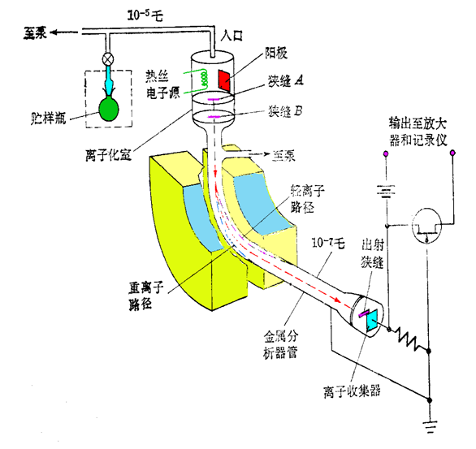
二、 质谱仪与质谱分析原理
Mass spectrometer and mass spectrometry
质谱仪工作过程
进样系统使试样气化
A,B间几百至几千伏的电压将正离子加速
以微小的负电压将正负离子分开
气化后的样品引入到离子源进行电离
电离后的正离子经过适当的加速后进入质量分析器，离子在磁场或电场的作用下，按不同的m/e 进行分离
对不同m/e 的离子流进行检测、放大、记录(数据处理)，得到质谱图进行分析。
Notes:
进样系统使试样气化，并让其慢慢进入电离室，在这里电子流由热灯丝流向阳极，将气态样品的原子或分子电离成正、负离子，接着在狭缝A处，以微小的负电压将正负离子分开。此后，借助于A,B间几百至几千伏的电压将正离子加速，使准直于狭缝A的正离子流，通过狭缝B进入真空度高达10-5Pa的质量分析器。根据离子质荷比的不同，其偏转角度也不同，从而使质量数不同的离子在此得到分离。若改变粒子的速度和磁场强度，就可将不同质量数的粒子依次聚焦在出射狭缝上，被离子收集器收集并经放大后记录下来，得到质谱图，图上信号强弱与收集到的离子数成正比。
为了获得离子的良好分析，必须避免整个过程离子的损失，因此凡有样品分子和离子存在和经过的部位、器件，都要处于高真空状态。

Slide 7
进样系统
离子源
质量分析器
检测器
1.电子轰击
2.化学电离
3.场致电离
4.激光解吸
5.电喷雾
1.气体扩散
2.直接进样
3.色谱进样
1.单聚焦
2.双聚焦
3.飞行时间
4.四极杆
真空系统
质谱仪需要在高真空下工作：离子源（10⁻³ ∼10 ⁻⁵ Pa ）
质量分析器（10 ⁻⁶ Pa ）
质谱仪组成部件：真空系统、进样系统、离子源、质量分析器、检测和记录(数据处理)系统。

Slide 8
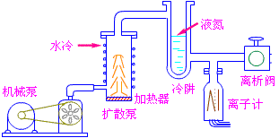
1．真空系统
质谱仪的离子产生及经过系统必须处于高真空状态（离子源真空度应达10⁻³～10⁻⁵Pa，质量分析器中应达10⁻⁶Pa）。
若真空度过低：
(1) 大量氧会造成离子源灯丝损坏；
(2) 用作加速离子的几千伏高压会引起放电；
(3) 引起额外的离子－分子反应，改变裂解模型，副反应过多，本底增高（空气电离），谱图复杂化。
一般质谱仪都采用机械泵预抽真空后，再用高效率扩散泵连续地运行以保持真空。现代质谱仪采用分子泵可获得更高的真空度。
质谱仪的典型真空系统

Slide 9
2．进样系统
进样系统的目的是高效重复地将样品引入到离子源中并且不能造成真空度的降低。目前常用的进样装置有三种类型：
间歇式进样系统
直接探针进样系统
色谱进样系统
一般质谱仪都配有前两种进样系统以适应不同的样品需要。

Slide 10
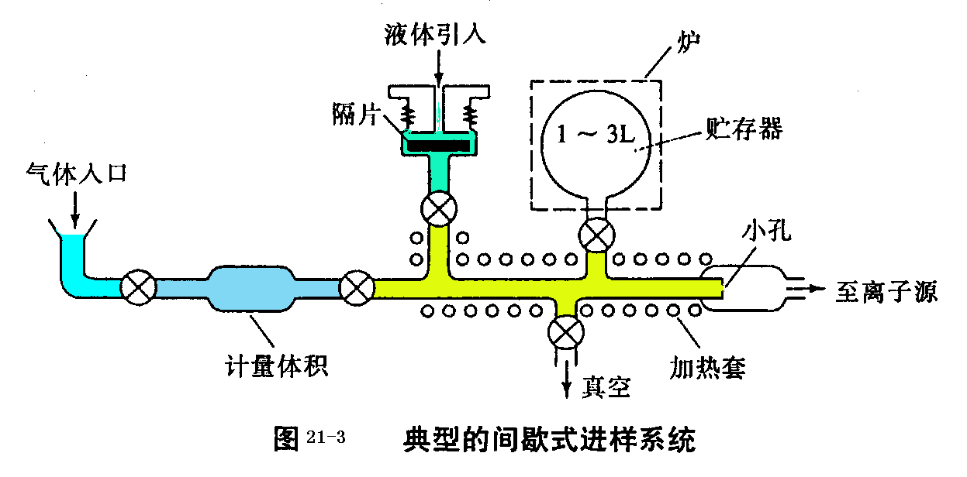
间歇式进样系统
气体、沸点不高易挥发的液体样品进样
因该进样系统的低压强及贮存器的加热装置，使试样保持气态。由于进样系统的压强比离子源的压强要大，样品离子可以通过分子漏隙（通常是带有一个小针孔的玻璃或金属膜）以分子流的形式渗透过高真空的离子源中。

Slide 11
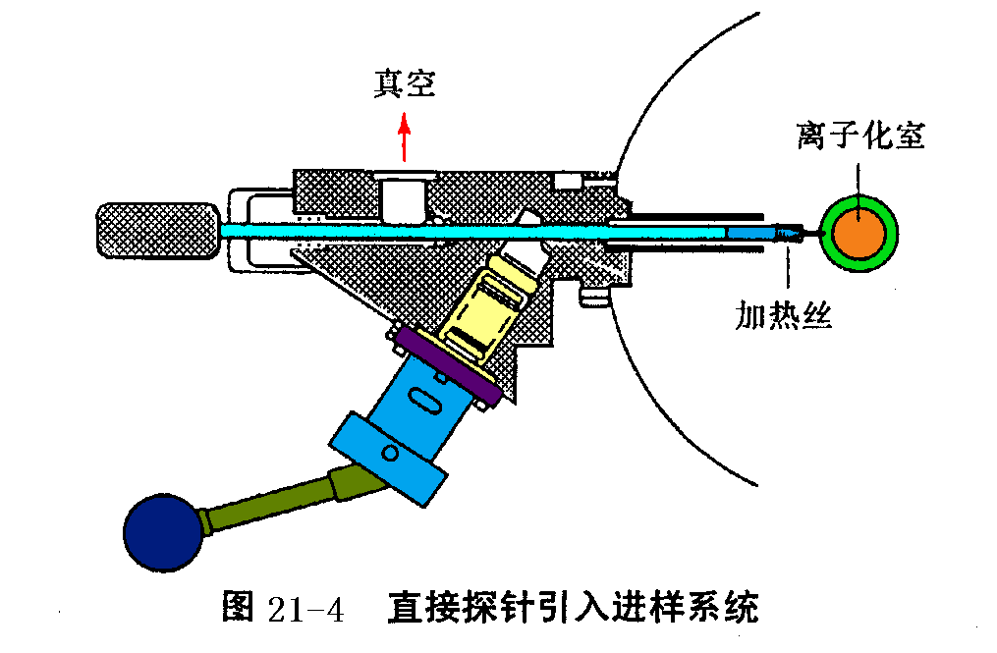
直接探针进样系统
高沸点液体及固体试样
可直接进样，调节加热温度，使试样气化为蒸气，引人到离子源中。
探针杆
固体进样
Notes:
通常将试样放入小杯中，通过真空闭锁装置将其引入离子源，可以对样品进行冷却或加热处理。用这种技术不必使样品蒸气充满整个贮存器，故可以引入样品量较小(可达1ng)和蒸气压较低的物质。直接进样法使质谱法的应用范围迅速扩大，使许多少量且复杂的有机化合物和有机金属化合物可以进行有效的分析，如甾族化合物、糖、双核苷酸和低摩尔质量聚合物等都可以获得质谱。
在很多情况下，将低挥发性物质转变为高挥发性的衍生物后再进行质谱分析也是有效的途径，如将酸变成酯，将微量金属变成挥发性螯合物等。

Slide 12
3．电离源
电离源的功能是将进样系统引入的样品分子转化成离子
离子源是质谱仪的心脏，可以将离子源看作是比较高级的反应器，其中样品发生一系列的特征降解反应，分解作用在很短时间（～1μs）内发生，所以可以快速获得质谱。
气态电离源
（1）电离源分类
解吸电离源
Notes:
由于离子化所需要的能量随分子不同差异很大，因此，对于不同的分子应选择不同的离解方法。通常称能给样品较大能量的电离方法为硬电离方法（如电子轰击源），而给样品较小能量的电离方法为软电离方法（如化学电离源、场电离源等），后一种方法适用于易破裂或易电离的样品。

Slide 13
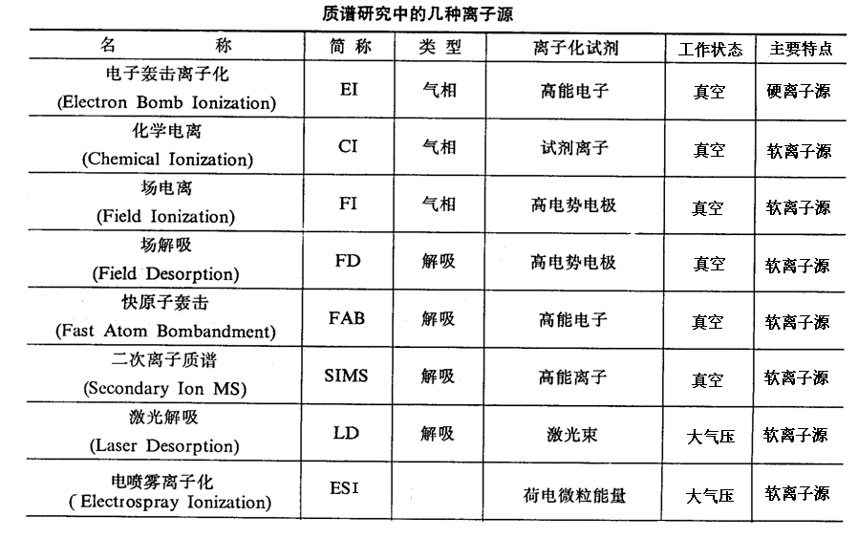

Slide 14

（l）电子轰击源 (Electron Ionization， EI )
电离原理
在离子源内，用电加热铼或钨的灯丝到2000°C，产生高速、高能电子束，当高速电子束流向阳极时，与试样分子M发生碰撞，导致试样分子发生电离，即
M＋e → M⁺＋2e
M⁺为分子离子或母体离子
分子离子或母体离子M⁺继续受电子轰击而发生化学键的断裂，形成大量的各种低质量数的碎片正离子和中性自由基，这些碎片离子可用于有机化合物的结构鉴定。
M⁺₁ → M⁺₃
M⁺ ……
M⁺₂ → M⁺₄
式中M⁺₁，M⁺₂…为较低质量的离子
Notes:
电子束产生各种能态的M⁺。若产生的分子离子带有较大的内能（转动能、振动能和电子跃迁能），分子离子或母体离子继续受电子轰击而发生化学键的断裂，形成大量的各种低质量数的碎片正离子和中性自由基，这些碎片离子可用于有机化合物的结构鉴定。如

Slide 15
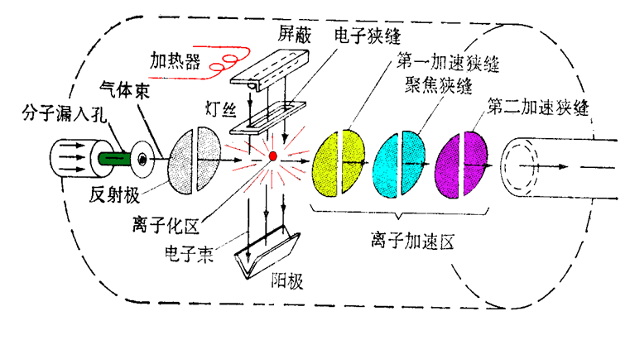

70V
获得轰击能量为70eV的电子束（一般分子中共价键电离电位约 10eV）
正离子在反射极（带正电）和第一加速电极（负电）间的微小电位差作用下通过第一加速电极狭缝
气体束发生碰撞而产生正离子
第一加速极与第二加速极之间加几千伏的负电压，使正离子急剧加速，经过狭缝进一步准直后进人质量分析器
Notes:
在灯丝和阳极之间加入约70V电压，获得轰击能量为70eV的电子束（一般分子中共价键电离电位约 10eV），它与进样系统引入气体束发生碰撞而产生正离子。正离子在第一加速电极和反射极间的微小电位差作用下通过第一加速电极狭缝，至质量分析器电极狭缝，而第一加速极与第二加速极之间的高电位使正离子获得其最后速度，经过狭缝进一步准直后进人质量分析器。

Slide 16
硬电离方法
电子轰击源的特点：
电离效率高,灵敏度高；
能量较大（70eV），大多数有机分子共价键的电离电位为8～15eV之间，故均可使用；
应用最广，这种电离方法成熟，文献中已积累了大量采用以电离源的质谱数据，标准质谱图基本都是采用EI源得到的；
稳定，操作方便，电子流强度可精密控制；
结构简单，控温方便；
缺点：分子离子容易被进一步断裂成碎片离子，所以分子离子峰变弱甚至不出现，不利于分子量的测定。
Notes:
属于硬电离方法，即给样品较大能量的电离方法。

Slide 17
（2）化学电离源 (Chemical Ionization, CI )
电离原理
化学电离法是通过离子一分子反应来进行，离子室内的反应气（甲烷等；10∼100Pa，样品的10³∼10⁵倍），经高能电子（100∼240eV）轰击，产生离子，再与试样分子碰撞而反应，产生准分子离子。
+
反应气以CH₄为例，首先用高能电子使CH₄电离，产生的离子或自由基引起一系列反应：
+
气体分子
试样分子
+
准分子离子
电子
(M+1)⁺;(M+17) ⁺;(M+29) ⁺;
Notes:
在质谱中可以获得样品的重要信息之一是其相对分子质量。但经电子轰击产生的M⁺峰，往往不存在或其强度很低。必须采用比较温和的电离方法，其中之一就是化学电离法。

Slide 18
一级反应：
CH₄ ＋ e → CH₄^{+。} +2e
CH₄^{+。} → CH₃⁺ + H·
二级离子–分子反应：
CH₄^{+。}和CH₃⁺很快与大量存在的CH₄分子起反应，即
CH₄^{+ 。} ＋ CH₄ → CH₅⁺ ＋ CH₃。
CH₃⁺＋ CH₄→ C₂H₅⁺＋ H₂
一旦小量样品（试样与甲烷之比为1:1000）导入离子源，试样分子（M）发生下列质子转移和复合反应：
CH₅⁺＋ M → （M+H)⁺＋ CH₄ 产生 M+1 峰
C₂H₅⁺＋ M → (M–H)⁺ ＋ C₂H₆ 产生 M–1 峰
CH₅⁺＋ M → (M ＋ CH₅)⁺ 产生 M+17 峰
C₂H₅⁺＋ M → (M＋ C₂H₅ )⁺ 产生 M+29 峰
这些反应产物称为准分子离子，产生相应的质谱峰。

Slide 19
软电离方法
特点：
在CI谱图中，准分子离子往往是最强峰，很
容易测得其相对分子质量；
2. 谱图简单；
3. 不适用难挥发试样。

Slide 20
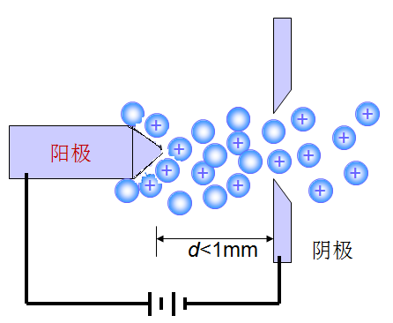
（3）场离子源 ( FI )
电离原理
场电离源由电压梯度约为10⁷～10⁸ V·cm⁻¹的两个尖细电极组成。流经电极之间的样品分子在强电场作用下发生电离。电离后离子被阳极排斥出离子室并加速经过狭缝进入质量分析器。
阳极前端必须非常尖锐才能达到电离所要求的电压梯度，通常采用经过特殊处理的电极，在电极表面制造出一些微针（＜1μm），大量的微针电极称为多尖陈列电极，在这种电极上的电离效率比普通电极高几个数量级。
Notes:
应用强电场可以诱发样品电离。流经电极之间的样品分子由于价电子的量子隧道效应而发生电离。

Slide 21
软电离方法
FI 特点：
场离子化是一种温和的技术，产生的碎片很少。 碎片通常是由热分解或电极附近的分子一离子
碰撞反应产生的，主要为分子离子M⁺和（M＋l）离子；
2. 化学背景小；
3. 适合小分子分析。

Slide 22

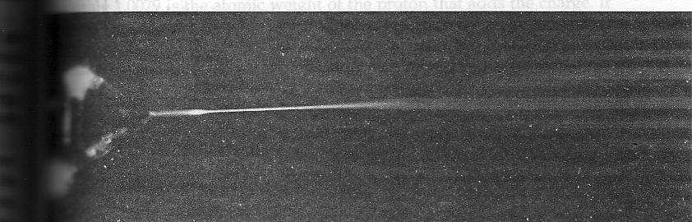
（4）场解吸源 ( FD)
解吸电离源
原理：都是把样品（固、液）固载在载体上（吸附），用不同解吸方式实现离子化
适合热不稳定和非挥发性化合物分析
（5）激光解吸源 ( LD)
适合生物大分子分子量分析
（6）快速原子轰击源 ( FAB)
适合热不稳定和难挥发化合物分析
软电离方法
（7）电喷雾电离源 ( ESI)
适合热不稳定的生物大分子分析
（8）无机质谱电离源 ( ICP、激光诱导等离子体源、
火花源)
ICP-MS

Slide 23
4．质量分析器
质谱仪的质量分析器位于离子源和检测器之间，依据不同方式将样品离子按质荷比 m/z 分开。
质量分析器的主要类型有：磁分析器（单、双聚焦）、四极滤质器、离子回旋共振分析器和飞行时间分析器等。随着微电子技术的发展，也可以采用这些分析器的变型。

Slide 24
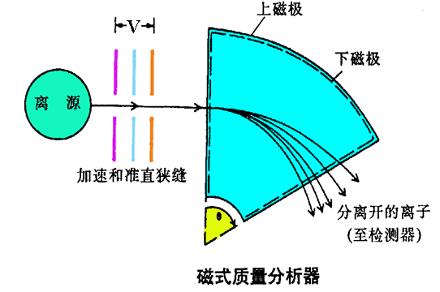
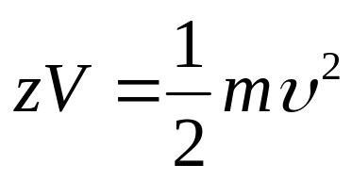
（l）单聚焦磁偏转型分析器
最常用的分析器类型之一就是扇形磁分析器。离子束经加速后飞入磁极间的弯曲区，由于磁场作用，飞行轨道发生弯曲。
工作原理
磁分析器内主要为一电磁铁，离子电离后经加速电极电场的加速作用进入磁场中，其动能与加速电压V及离子电荷z有关，即
其中：z为离子电荷数，V为加速电压 ，
ν为运动速度，m为离子质量。

Slide 25
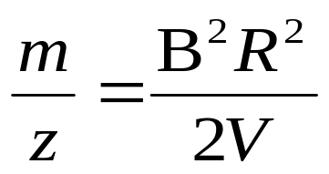
此时离子受到磁场施加的向心力Bzν作用，且离子的离心力
mν²/R也同时存在，R为离子圆周运动的轨道半径。只有在上述两力平衡时，离子才能飞出弯曲区，即
Bzν =mν ²/R
其中：B为磁场强度，R为曲率半径
调整后得：
ν =BzR/m
∵
∴
磁分析器质谱方程

Slide 26
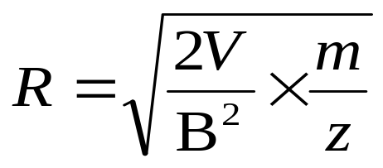
或
由磁分析器质谱方程可见:
离子在磁场内运动半径R与m/z, B，V有关，因此控制一定的B，V值，就可使一定m/z正离子以运动半径R的轨道到达检测器。
如果改变离子源的加速电压V（电扫描），或质量分析器的磁场强度B（场扫描），不同质荷比的离子就会沿着半径为R的轨道运行，先后通过质量分析器，而被检测器所检测，得到按质荷比从小到大排列的质谱，这就是质谱分析的原理。

Slide 27
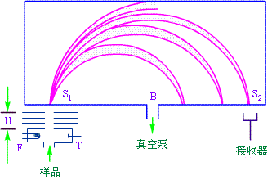
单聚焦磁偏转型分析器特点
仅用一个扇形磁场进行质量分析的质谱仪称为单聚焦质谱仪
单聚焦质谱仪具有方向聚焦功能：可以使质荷比相同而在入射狭缝处方向不同的离子，即使发散的离子束重新聚焦于出射狭缝处。
单聚焦质量分析器原理图
设计良好的单聚焦质谱仪分辨率可达5000。

Slide 28
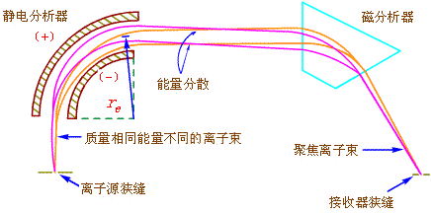
（2）双聚焦磁偏转型分析器
双聚焦质谱仪是在离子源和磁场之间增加一个静电分析器，通过电场和磁场的共同作用，使质荷比相同而动能（速度）和方向不同的离子聚焦到出射狭缝处，提高检测分辨率。
双聚焦质量分析器原理图
因此，双聚焦质谱仪具有方向聚焦和速度聚焦的双聚焦功能。
一般双聚焦质谱仪的分辨率可达150000，质量测定准确度可达0.03μg·g⁻¹，即对于相对分子质量为600的化合物可测至误差上±0.0002u。

Slide 29
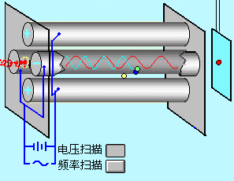
(3) 四极滤质器 (Quadrupole Mass Filter)
四极滤质器由四根平行的金属杆组成，理想的四杆为双曲线，但常用的是四支圆柱形金属杆，相对2根为一组。两组电极上分别施加直流电压和射频交流电压，在一定的直流电压、交流电压和交流频率下，只有符合一定质荷比的离子才能通过四极杆穿过准直小孔，到达检测器。
连续改变直流电压、交流电压（保持交流频率不变）即电压扫描。或相反，即频率扫描，就可以使不同质荷比的离子依次通过检测器。

Slide 30
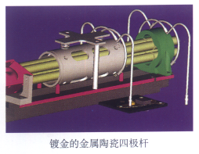
四极滤质器主要优点：
（1）分辨率和 m/z范围与磁分析
器大体相同，其极限分辨率可达 4000（但准确度和精密度相对较低）；
（2）传输效率较高，入射离子的动能或角发散影响不大；
（3）可以快速地进行全扫描，而且制作工艺简单，仪器紧凑，常用在需要快速扫描的GC－MS联用及空间卫星上进行分析。

Slide 31
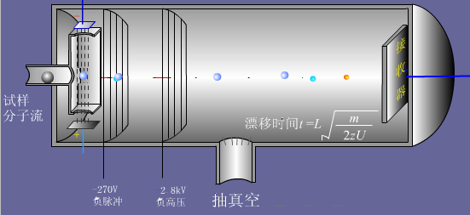
（4）飞行时间分析器（Time of Flight，TOF）
这种分析器的离子分离是用非磁方式达到的，从离子源飞出的离子动能基本一致，在飞出离子源后进入一长约1m的无场漂移管，最后到达离子接收器.
Notes:
TOF是以大约10kH_{Z}的频率进行电子脉冲轰击法产生正离子，随即用一具有相同频率的脉冲加速电场加速，被加速的粒子按不同的(m/z)的时间经漂移管到达收集极上，并馈入一个水平扫描频率与电场脉冲频率一致的示波器上，从而得到质谱图。用这种仪器，每秒钟可以得到多达1000幅的质谱。

Slide 32
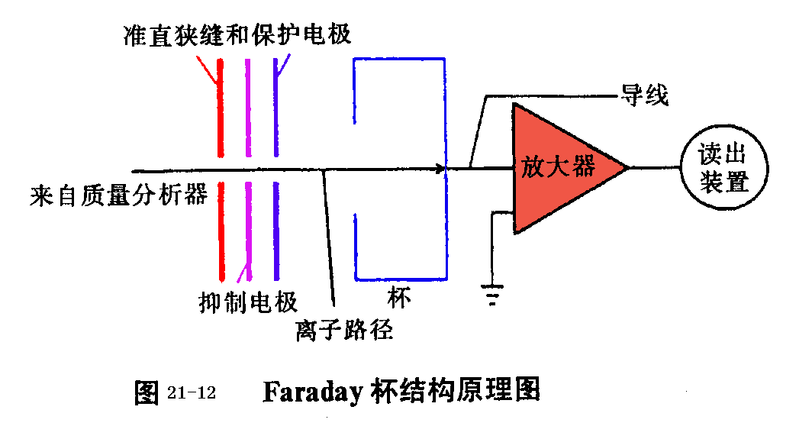
5 检测与记录
质谱仪常用的检测器有法拉第杯(Faraday Cup)、电子倍增器及闪烁计数器、照相底片等。
Faraday杯:是其中最简单的一种，Faraday杯与质谱仪的其他部分保持一定电位差以便捕获离子，当离子经过一个或多个抑制栅极进入杯中时，将产生电流，经转换成电压后进行放大记录。
Faraday杯的优点是简单可靠，配以合适的放大器可以检测≈10⁻¹⁵A的离子流。
电子倍增器：类似光电倍增管原理，可以检测≈10⁻¹⁸A的离子流。
Notes:
Faraday杯:改变入口狭缝的宽度，可以改变仪器的分辨本领。
适用于低加速电压，加速电压>1KV时，将产生二次电子甚至二次离子，使峰形畸变。
照相底片：曝光量则由时间或电量控制。利用谱线的位置与黑度，对元素进行定性和定量分析。
主要用于火花源双聚焦质谱仪中，不需要记录离子流强度和电子设备，灵敏度高，但精度低，要先抽真空。
工作原理与光电倍增管相似。
电子倍增器：多用于气相与有机质谱中。优点：灵敏度高，测定速度快 但：增益会逐渐下降。

Slide 33
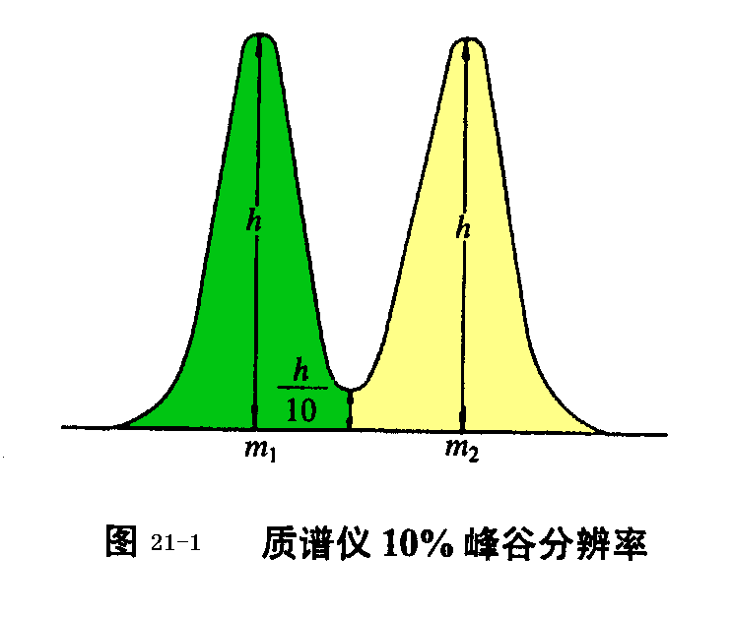
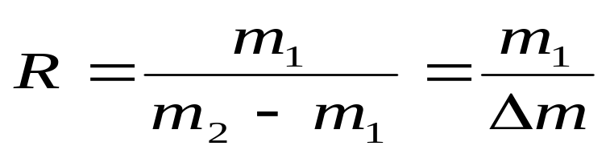
三、质谱仪的性能指标
1. 分辨率
所谓分辨率，是指质谱仪分开相邻质量数离子的能力，一般定义是：对两个相等强度的相邻峰，当两峰间的峰谷不大于其峰高10％时，则认为两峰已经分开。
分辨率R定义为：
其中m₁、m₂为相邻两峰离子的质量数，且有m₁＜m₂。故在两峰质量数较小时，要求仪器分辨率越大。

Slide 34
2. 灵敏度
绝对灵敏度：可检测的最小样品量
相对灵敏度：可同时检测的大小组分之比
分析灵敏度：输入样品与仪器输出信号之比

Slide 35
§2 质谱图及其应用
Application and Mass spectrograph
一、质谱图与质谱表
质谱法的主要应用是鉴定复杂分子并阐明其结构、确定元素的同位素质量及分布等。一般质谱给出的数据有两种形式：一是棒图即质谱图，另一个为表格即质谱表。

Slide 36
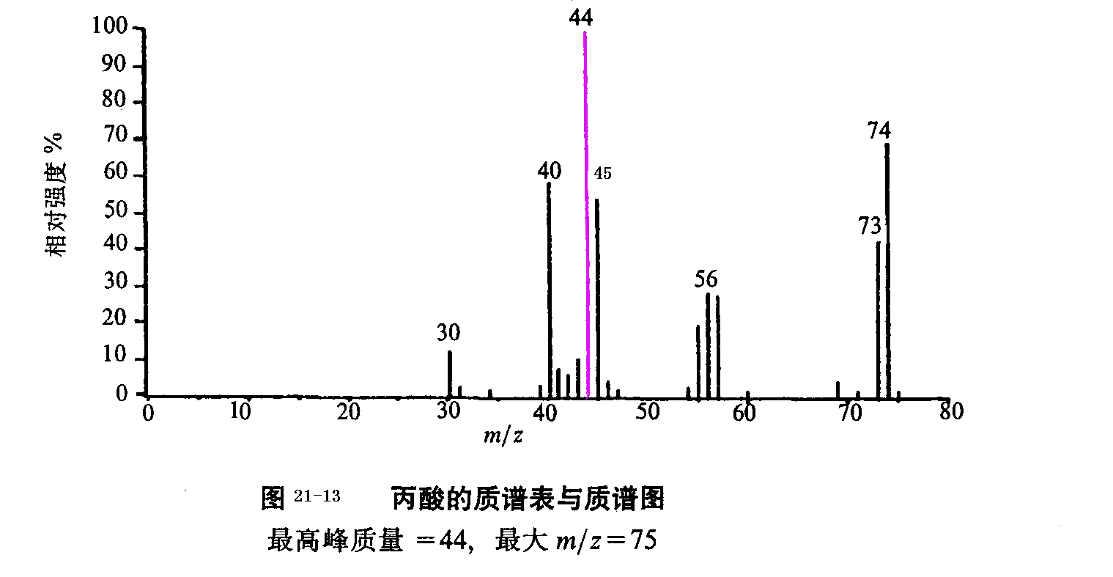
质谱图是以质荷比(m/z)为横坐标、相对强度为纵坐标，一般将原始质谱图上最强的离子峰定为基峰并定为相对强度1O0％，其他离子峰以对基峰的相对百分值表示。

Slide 37
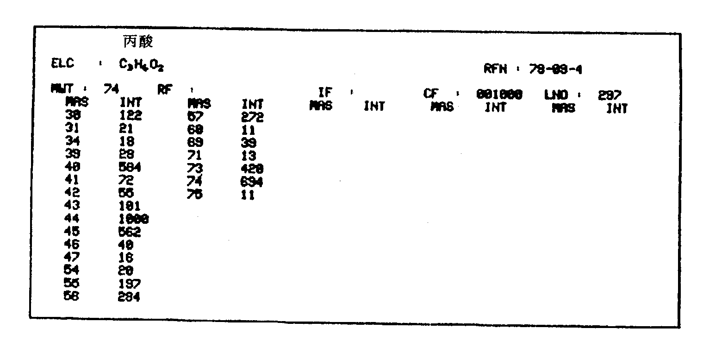
质谱表是用表格形式表示的质谱数据，质谱表中有两项即质荷比及相对强度。从质谱图上可以很直观地观察到整个分子的质谱全貌，而质谱表则可以准确地给出精确的m/z值及相对强度值，有助于进一步分析。
丙 酸 的 质 谱 表。

Slide 38
二、分子离子峰、碎片离子峰、亚稳离子峰及其应用
质谱信号十分丰富。分子在离子源中可以产生各种电离，即同一种分子可以产生多种离子峰，其中比较主要的有分子离子峰、同位素离子峰、碎片离子峰、重排离子峰、亚稳离子峰等。

Slide 39
1．分子离子峰
试样分子在高能电子撞击下产生正离子，即
M ＋e→ M⁺＋2e
M⁺称为分子离子或母离子(parrent ion）。
分子离子特点：
（1）分子离子的质量对应于中性分子的相对质量，因此若不考虑同位素的影响，分子离子峰应该具有最高质荷比；
（2）几乎所有的有机分子都可以产生可以辨认的分子离子峰，杂原子上n电子最易失去,其次是π电子。分子离子峰左边最接近的峰为(M-15)⁺,即失去一个甲基；
（3）凡是分子离子峰应符合“氮律”：分子中若含有偶数个氮原子，则相对分子质量将是偶数；反之，将是奇数。
分子离子峰的用途：确定化合物相对分子质量
Notes:
“氮律”: 这是因为在由C，H，0，N,P卤素等元素组成的有机分子中，只有氮原子的化合价为奇数而质量数为偶数。
正确地解释分子离子峰十分重要，在有机化学及波谱分析课程中将有较详细的介绍。

Slide 40
2．碎片离子峰
分子离子产生后可能具有较高的能量，将会通过进一步碎裂而释放能量，碎裂后产生的离子形成的峰称为碎片离子峰。
一般强度最大的质谱峰相应于最稳定的碎片离子，通过各种碎片离子相对峰高的分析，有可能获得整个分子结构的信息。
Notes:
但由此获得的分子拼接结构并不总是合理的，因为碎片离子并不是只由M⁺一次碎裂产生，而且可能会由进一步断裂或重排产生，因此要准确地进行定性分析最好与标准图谱进行比较。

Slide 41
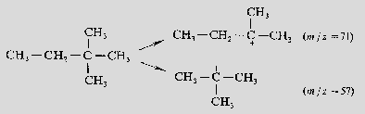
有机化合物断裂方式很多，也比较复杂，但仍有几条经验规律可以应用。
有机化合物中，C－C键不如C－H键稳定，因此烷烃的断裂一般发生在C－C键之间，且较易发生在支链上。形成正离子稳定性的顺序是三级＞二级＞一级，如2, 2′ - 二甲基丁烷，可以预期在高能离子源中断裂发生在带支链的碳原子周围。形成较稳定的m/z=71或m/z=57的离子 .

Slide 42
3．亚稳离子峰
若质量为m₁⁺的离子在离开离子源受电场加速后，在进入质量分析器之前，由于碰撞等原因很容易进一步分裂失去中性碎片而形成质量为m₂⁺的离子，即m₁⁺ →m₂⁺ +Δm，由于一部分能量被中性碎片带走，此时的m₂⁺离子比在离子源中形成的m₂⁺离子能量小，故将在磁场中产生更大偏转，其运动轨道半径R小，在质谱图中，观察到的m/z比正常m₂⁺的较小。这种峰称为亚稳离子峰，用m*表示，它的表观质量m*与m₁⁺ 、m₂⁺的关系是：
m*＝[m₂⁺ ]²/m₁⁺
式中m₁⁺为母离子的质量，m₂⁺为子离子的质量。
Notes:
正常m₂⁺指离子源中形成的子离子

Slide 43
4. 重排离子峰
在两个或两个以上键的断裂过程中，某些原子或基团从一个位置转移到另一个位置所生成的离子，称为重排离子．质谱图上相应的峰为重排离子峰．转移的基团常常是氢原子．
这种重排的类型很多．其中最常见的一种是麦氏重排（Mclafferty rearrangement）形式可以归纳如下：

Slide 44
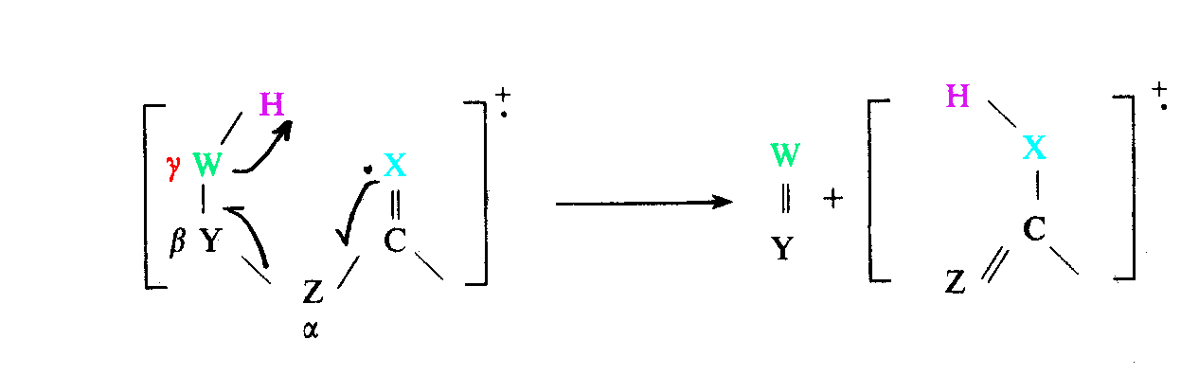
麦氏重排
可以发生这类重排的化合物有：酮、醛、酸、酯和其它合羰基的化合物，含P=O，S=O的化合物以及烯烃类和苯环化合物等．不难看出，发生这类重排所需的结构特征是：分子中有一个双键以及在γ位置上有氢原子．

Slide 45
三、同位素离子峰及应用
有些元素具有天然存在的稳定同位素，所以在质谱图上出现一些 M＋1，M＋2的峰，由这些同位素形成的离子峰称为同位素离子峰。
一些常见的同位素相对丰度如表所示，其确切质量（以C为12.000000为标准）及天然丰度列于表内(称为Beynon表)。

Slide 46
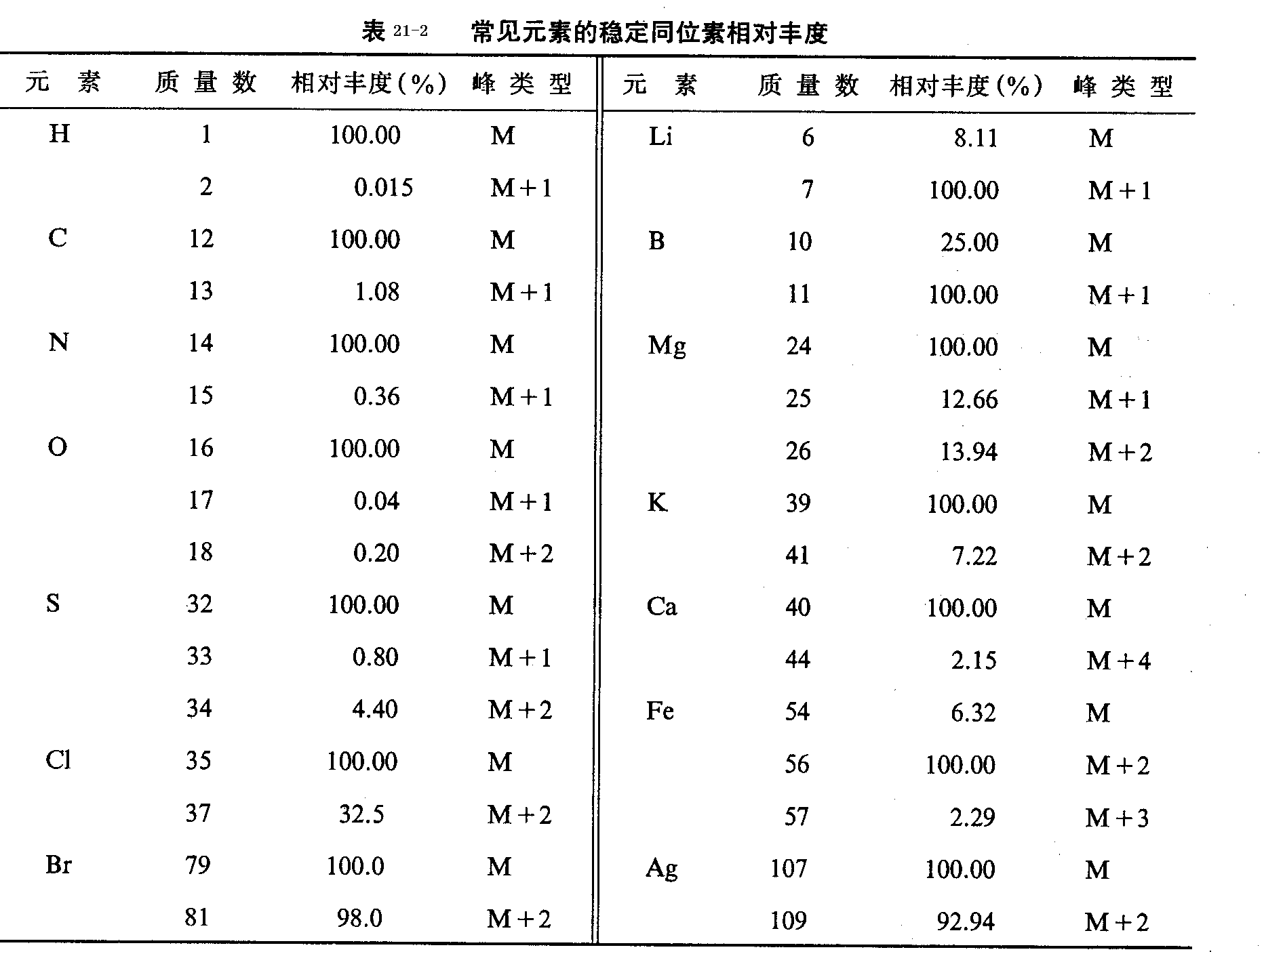

Slide 47
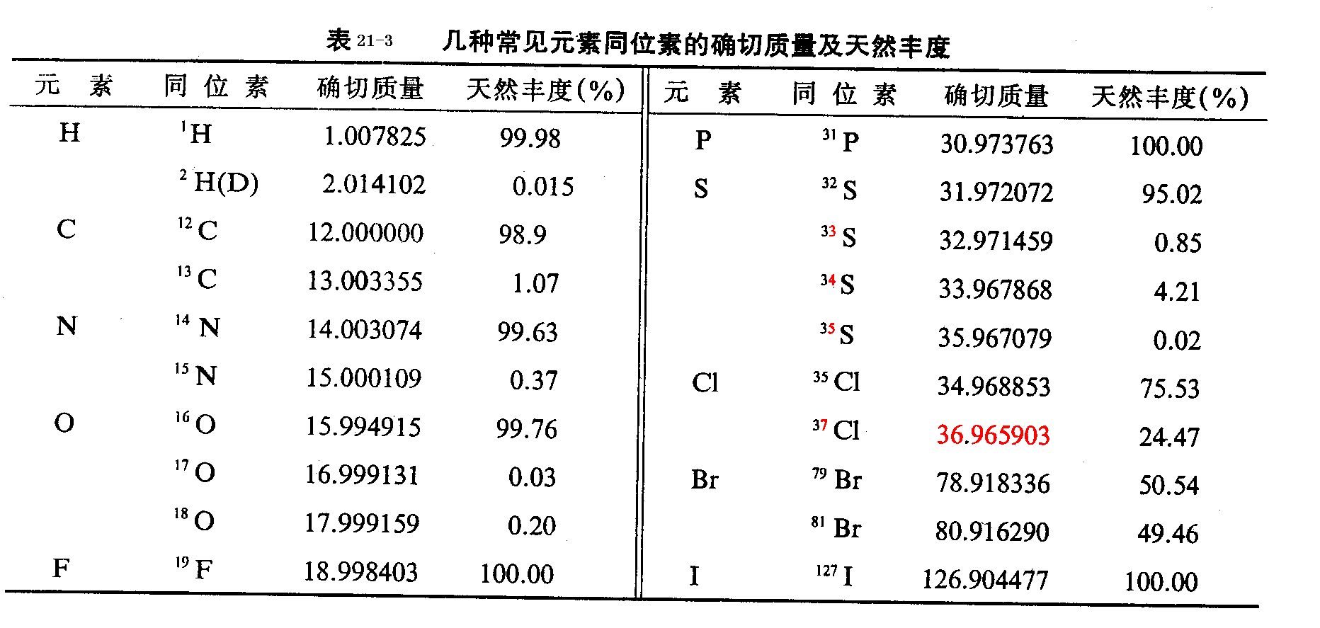

Slide 48
在一般有机分子鉴定时，可以通过同位素峰的统计分布来确定其元素组成，分子离子的同位素离子峰相对强度之比总是符合统计规律的。如在CH₄质谱中，有其分子离子峰m/z=17、16，而其相对强度之比I₁₇/I₁₆=0.011,而在丁烷中，出现一个¹³C的几率是甲烷的4倍，则分子离子峰m/z=59、58的强度之比I₅₉/I₅₈ =0.044同样，在丁烷中出现M+2(m/z=60)同位素峰的几率为0.00024，即I₆₀/I₅₈＝0.00O24，非常小，故在丁烷质谱中一般看不到(M＋2)⁺峰。
在其他元素存在时也有同样的规律性，如在CH₃Cl、C₂H₅Cl等分子中I_{M＋2}／I_{M} =32.5%,而在含有一个溴原子的化合物中(M+2)⁺峰的相对强度几乎与M⁺峰的相等。

Slide 49
四、质谱定性分析
质谱是纯物质鉴定的最有力工具之一，其中包括相对分子质量测定、化学式确定及结构鉴定等。
1．相对分子质量的测定
从分子离子峰的质荷比的数据可以准确地测定其相对分子质量，所以准确地确认分子离子峰十分重要。
理论上可认为除同位素峰外分子离子峰应是最高质量处的峰，但在实际中并不能由此简单认定。

Slide 50
在纯样品质谱中，分子离子峰应具有以下性质：
（l）原则上除同位素峰外它是最高质量的峰
但要注意某些样品会形成质子化离子(M＋H)⁺峰（醚，脂，胺等），去质子化离子(M－H)+峰（芳醛、醇等）及缔合离子(M＋R)⁺峰；
（2）它要符合“氮律”
在只含C，H，0，N的化合物中，不含或含偶数个氮原子的分子的质量数为偶数，含有奇数个氮原子的分子的质量数为奇数。这是因为在由C，H，0，N,P卤素等元素组成的有机分子中，只有氮原子的化合价为奇数而质量数为偶数；

Slide 51
（3）存在合理的中性碎片损失
因为在有机分子中，经电离后，分子离子可能损失一个H或CH₃，H₂0，C₂H₄…等碎片，相应为 M-l，M-15，M-18，M-28…碎片峰，而不可能出现M-3至M-14，M-21至M-24范围内的碎片峰，若出现这些峰，则峰不是分子离子峰；
（4）在EI源中，若降低电子轰击电压，则分子离子峰的相对强度应增加；若不增加则不是分子离子峰。

Slide 52
由于分子离子峰的相对强度直接与分子离子稳定性有关，其大致顺序是：
芳香环＞共轭烯＞烯＞脂环＞羰基化合物＞直链碳氢化合物＞ 醚＞脂＞胺＞酸＞醇＞支链烃
在同系物中，相对分子质量越大则分子离子峰相对强度越小。

Slide 53
2．化学式的确定
（1）用高分辨质谱仪确定
由于高分辨的质谱仪可以非常精确地测定分子离子或碎片离子的质荷比（误差可小于10⁻⁵），则利用Beynon表（以C为12.000000为标准）一些元素确切质量及天然丰度求算出其元素组成。
如CO与N₂两者的质量数都是28，但从表可算出其确切质量为27.9949与28.0061，若质谱仪测得的质行比为28.0040则可推断其为N₂。同样，复杂分子的化学式也可算出。

Slide 55
利用精确测定同位素峰(M+1)⁺，(M+2)⁺相对于分子离子峰M⁺的强度比值，可从Beynon表中查出最可能的化学式，再结合其他规则，确定化学式。
（2）由同位素比值来确定
对于含有Cl，Br，S等同位素天然丰度较高的元素的化合物，其同位素离子峰相对强度可由(a＋b)^{n}展开式计算，式中a，b分别为该元素轻、重同位素的相对丰度，n为分子中该元素个数。
如CH₂Cl₂，对元素Cl来说，a=3, b＝1，n＝2故(a＋b)^{n}=9＋6＋1，则其分子离子峰与相应同位素离子峰相对强度之比为:
m/z84(M):m/z86(M+2):m/z88(M+4)=9:6:1
由此可判断分子式中有2个Cl ，应该是CH₂Cl₂

Slide 56
3、结构鉴定
纯物质结构鉴定是质谱最成功的应用领域，通过对谱图中各碎片离子、亚稳离子、分子离子的化学式、m/z相对峰高等信息，根据各类化合物的分裂规律，找出各碎片离子产生的途径，从而拼凑出整个分子结构。根据质谱图拼出来的结构，对照其他分析方法，得出可靠的结果。
另一种方法就是与相同条件下获得的已知物质标准图谱比较来确认样品分子的结构。

Slide 57
五、质谱定量分析
1、同位素测量
同位素离子的鉴定和定量分析是质谱发展起来的原始动力，至今稳定同位素测定依然十分重要，只不过不再是单纯的元素分析而已。分子的同位素标记对有机化学和生命化学领域中化学机理和动力学研究十分重要，而进行这一研究前必须测定标记同位素的量，质谱法是常用的方法之一。
如确定氘代苯C₆D₆的纯度，通常可用C₆D₆⁺与C₆D₅H⁺、C₆D₄H²⁺等分子离子峰的相对强度来进行。对其他涉及标记同位素探针、同位素稀释及同位素年代测定工作都可以用同位素离子峰来进行。后者是地质、考古等工作中经常进行的质谱分析。

Slide 58
2.无机痕量分析
火花电离源质谱法可应用于无机固体分析，是金属合金、矿物等分析的重要方法，它能分析周期表中几乎所有元素，灵敏度极高，可检出或半定量测定10⁻⁹范围内浓度。由于其谱图简单且各元素谱线强度大致相当，应用十分方便。
电感耦合等离子光源引入质谱后（ICP－MS），有效地克服了火花源的不稳定、重现性差、离子流随时间变化等缺点，使其在无机痕量分析中得到了广泛的应用。

Slide 59
3．混合物的定量分析
利用质谱峰可进行各种混合物组分分析，早期质谱的应用很多是对石油工业中挥发性烷烃的分析。
在进行分析的过程中，保持通过质谱仪的总离子流恒定，以使用于得到每张质谱或标样的量为固定值，记录样品和样品中所有组分的标样的质谱图，选择混合物中每个组分的一个共有的峰，样品的峰高假设为各组分这个特定m/z峰峰高之和，从各组分标样中测得这个组分的峰高，解数个联立方程，似求得各组分浓度。
用上述方法进行多组分分析时费时费力且易引入计算及测量误差，故现在一般采用将复杂组分分离后再引入质谱仪中进行分析，常用的分离方法是色谱法。

Slide 60
§3 色谱一质谱联用技术
质谱法可以进行有效的定性分析，但对复杂有机化合物分析就无能为力了，而且在进行有机物定量分析时要经过一系列分离纯化操作，十分麻烦。而色谱法对有机化合物是一种有效的分离和分析方法，特别适合进行有机化合物的定量分析，但定性分析则比较困难，因此两者的有效结合必将为化学家及生物化学家提供一个进行复杂化合物高效的定性定量分析的工具。
这种将两种或多种方法结合起来的技术称为联用技术(Hyphenated Method)，利用联用技术的有气相色谱一质谱(G－MS)、液相色谱一质谱(LC－MS)、毛细管电泳一质谱(CZE－MS)及串朕质谱(MS－MS)等，其主要问题是如何解决与质谱相连的接口及相关信息的高速获取与贮存等问题。

Slide 61
气相色谱一质谱联用
用于与GC联用的质谱仪有磁式、双聚焦、四极滤质器式、离子阱式等质谱仪，其中四极滤质器及离子阱式质谱仪由于具有较快的扫描速度（≈10次／秒），应用较多，其中离子阱式由于结构简单价格较低，近些年发展更快．
GC－MS的应用十分广泛，从环境污染分析、农残检测、食品香味分析鉴定到医疗诊断、药物代谢研究等。而且GC－MS是国际奥林匹克委员会进行药检的有力工具之一。

